Slide 1

TOÁN
Bài : Luyện tập chung

Slide 2

Luyện tập chung
LUYỆN TẬP
Bài 1 : Tính nhẩm
6 x 9 =
7 x 8 =
6 x 5 =
54
28 : 7 =
36 : 6 =
42 : 7 =
4
7 x 7 =
6 x 3 =
7 x 5 =
49
56 : 7 =
48 : 6 =
40 : 5 =
8
56
6
18
8
30
6
35
8

Slide 3
Luyện tập chung
LUYỆN TẬP
Bài 2 : Tính
15
7
30
6
42
5
a)
x
x
x
b)
24 2
93 3
69 3

Slide 4
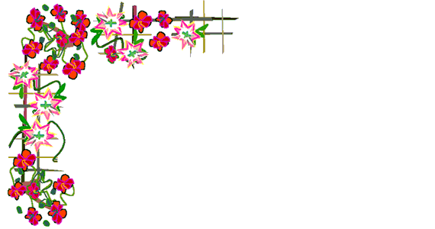
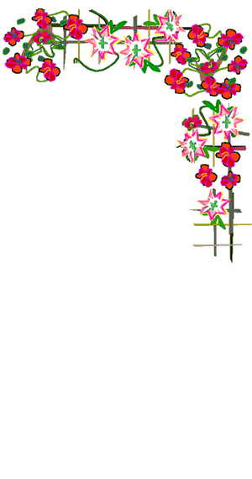
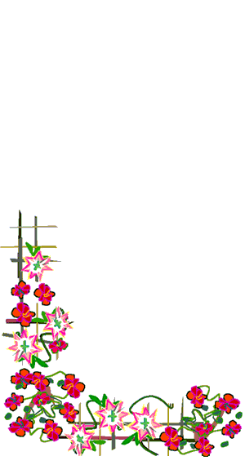
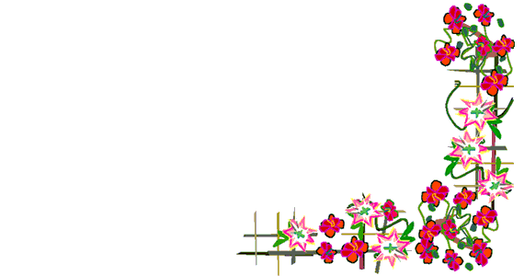
Luyện tập chung
LUYỆN TẬP
Bài 2 : Tính
15
7
30
6
42
5
a)
x
x
x
105
180
210
b)
24 2
93 3
69 3
2 12
04
4
0
9 31
03
3
0
6 23
09
9
0

Slide 5
Luyện tập chung
LUYỆN TẬP
Số
?
Bài 3 :
44
214
4m 4dm = ..... dm
2m 14cm = ..... cm
Km hm dam m dm cm mm
Hai đơn vị đo độ dài liên tiếp gấp, kém nhau 10 lần.

Slide 6
Luyện tập chung
LUYỆN TẬP
Bài 4 : Tổ Một trồng được 25 cây, tổ Hai trồng được gấp 3 lần số cây của tổ Một. Hỏi tổ Hai trồng được bao nhiêu cây ?
Tóm tắt
Bài giải
Số cây tổ Hai trồng được là:
25 x 3 = 75 (cây)
Đáp số : 75 cây
25 cây
Tổ Một:
Tổ Hai:
? cây

Slide 7

Luyện tập chung
LUYỆN TẬP
Bài 4 : Tổ Một trồng được 25 cây, tổ Hai trồng được gấp 3 lần số cây của tổ Một. Hỏi tổ Hai trồng được bao nhiêu cây ?
Dạng toán gấp một số lên nhiều lần.
Muốn gấp một số lên nhiều lần ta lấy số đó nhân với số lần.

Slide 8

Luyện tập chung
Bài 5 : a) Đo độ dài đoạn thẳng AB
A
B
12 cm
? cm
Vậy độ dài đoạn thẳng AB là 12 cm.

